Slide 1
毕业设计（论文）中期答辩
2020年4月

Slide 2
基于S参数的多导体传输线RLCG提取算法
学生：危国锐
指导教师：夏彬

Slide 3
目录 Contents
1
任务书回顾
2
已完成的工作量
3
课题的核心思路
4
下阶段工作内容
5
延期返校对论文进度的影响

Slide 4
目录 Contents
1
任务书回顾
2
已完成的工作量
3
课题的核心思路
4
下阶段工作内容
5
延期返校对论文进度的影响

Slide 5
1. 任务书回顾
毕业设计（论文）基本内容和要求
本课题主要研究单线、2线、4线、以及16线的基于S参数的多导体传输线RLCG提取算法，通过理论推导、算法验证，依次解决参数提取过程中的相位折叠、双线解耦、多线解耦等问题，通过详细的理论分析和算法设计，算法精度可以对标国际主流的仿真工具和算法。
能熟悉和理解基于S参数的多导体传输线RLCG提取的基本问题；能对单线、2线、4线、以及16线的基于S参数的多导体传输线RLCG提取所遇到的相位折叠、双线解耦、多线解耦进行理论分析和算法验证；完成算法软件设计与验证；完成毕业报告的撰写。

Slide 6
1. 任务书回顾
毕业设计（论文）工作进度计划：
序号 | 毕业设计（论文）各阶段内容 | 时间安排 | 备 注
1 | 选题、方案拟定与文献整理 | 2019.10
2 | 相位折叠理论分析和算法验证 | 2019.11
3 | 双线解耦、多线解耦理论分析和算法验证 | 2019.12
4 | 算法软件设计与验证 | 2020.1-2020.4
5 | 版图验证 | 2020.5
6 | 撰写毕业设计报告 | 2020.6

Slide 7
目录 Contents
1
任务书回顾
2
已完成的工作量
3
课题的核心思路
4
下阶段工作内容
5
延期返校对论文进度的影响

Slide 8
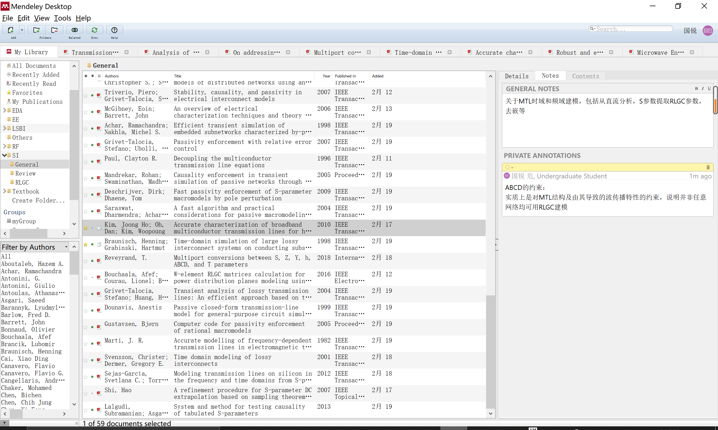
2. 已完成的工作量
2.1 文献检索与整理——借助文献管理工具

Slide 9
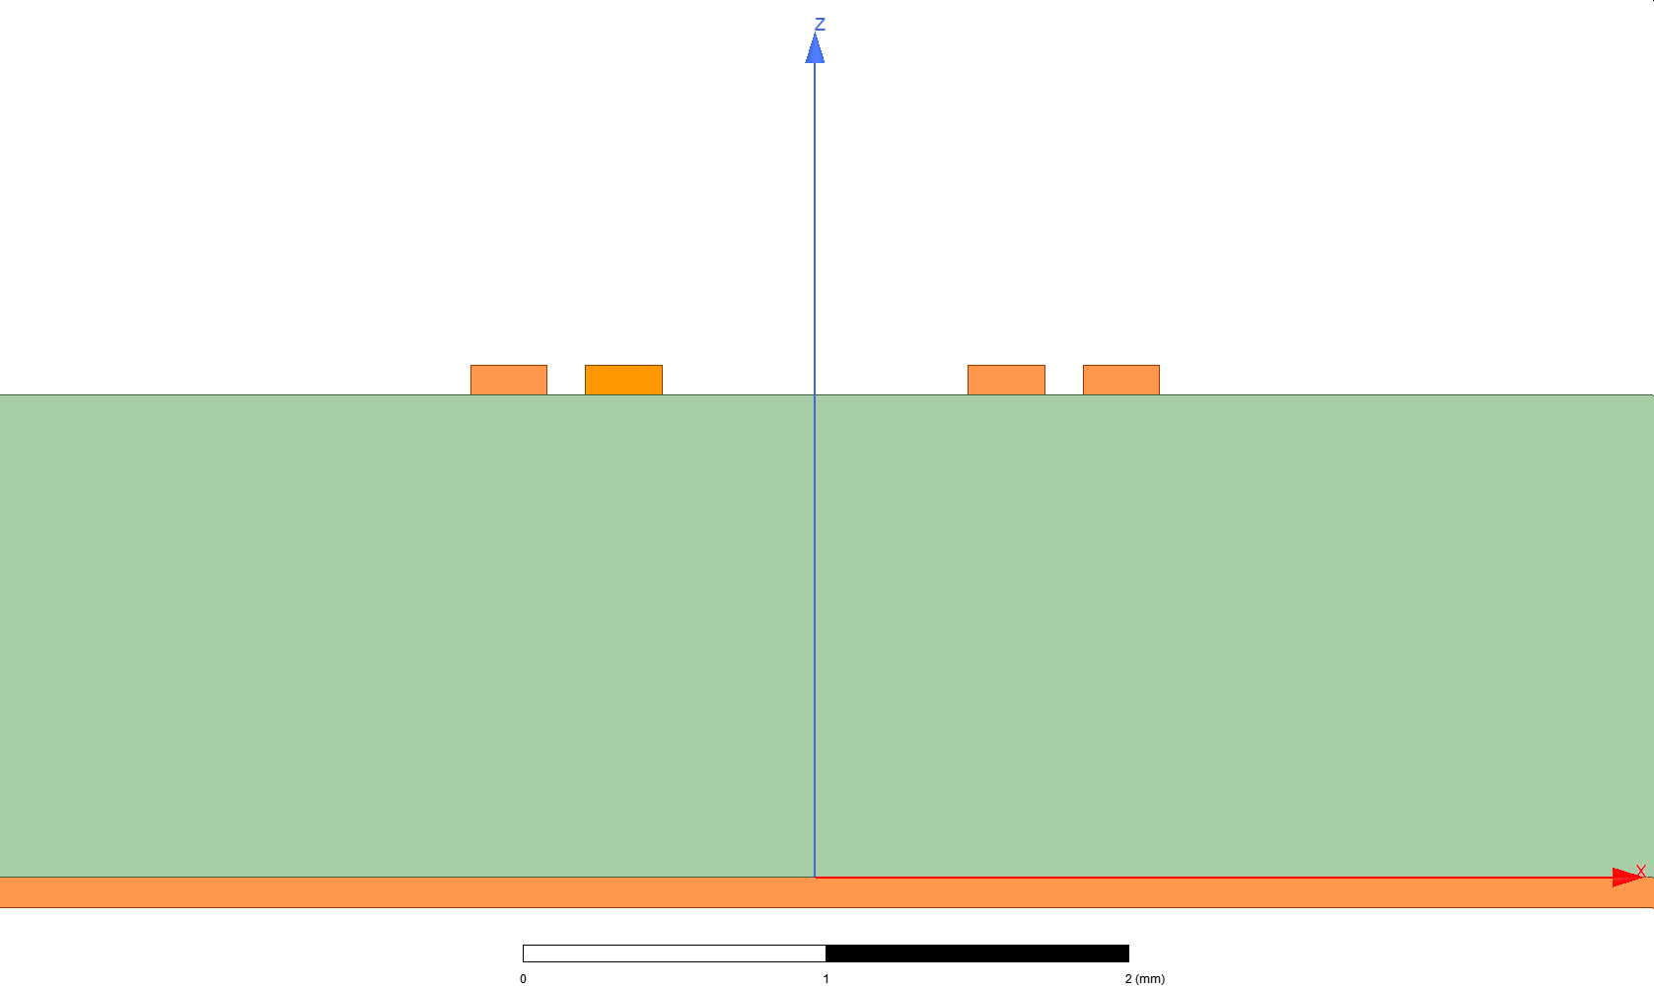
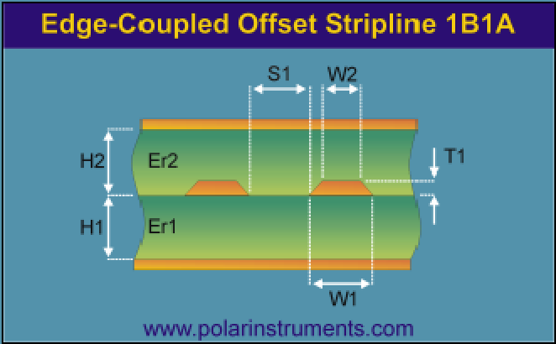
2. 已完成的工作量
2.2 仿真数据
Polar Si9000e
Ansys HFSS
Cadence Sigrity PowerSI
参数 | 值 | 参数 | 值
介质厚度h | 1.6mm | 差分对间距2*gd | 1.016mm
介质介电常数 | 4.4 | 差分线间距g | 0.127mm
损耗角正切 | 0.02 | 导体电导率 | 5.80E+07(S/m)
导体线宽wc | 0.254mm | 线长ls | 20mm
导体厚度t | 0.1mm | 求解频率范围 | 0.1~10GHz
参数 | 值 | 参数 | 值
介质1厚度H1 | 320μm | 导体线宽W1 = W2 | 152.4μm
介电常数Er1 = Er2 | 4.4 | 差分线间距S1 | 457.2μm
介质2厚度H2 | 337.8μm | 导体电导率TC | 5.80E+07(S/m)
导体厚度T1 | 17.78μm | 线长LL | 25.4mm
损耗角正切TanD | 0.02 | 求解频率范围 | 1~67GHz

Slide 10
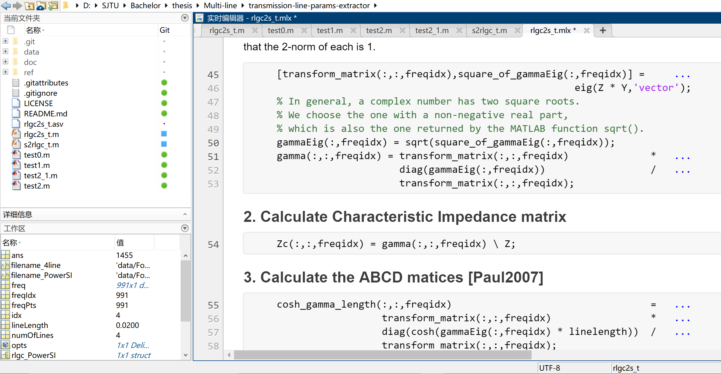
2. 已完成的工作量
2.3 Matlab代码：1400+行

Slide 11
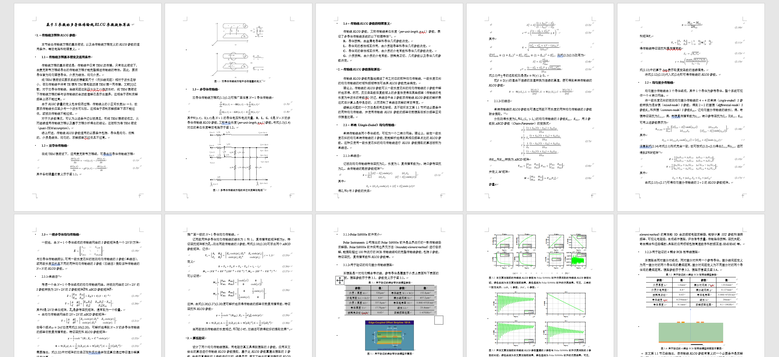
2. 已完成的工作量
2.4 文档整理

Slide 12
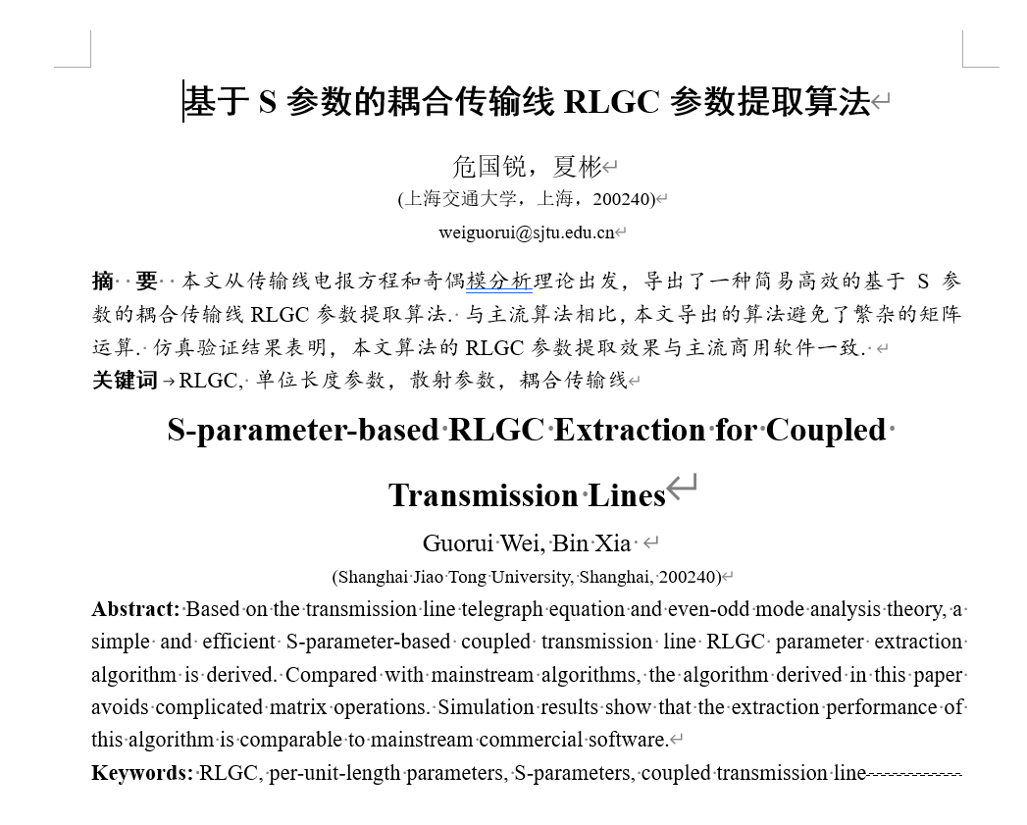
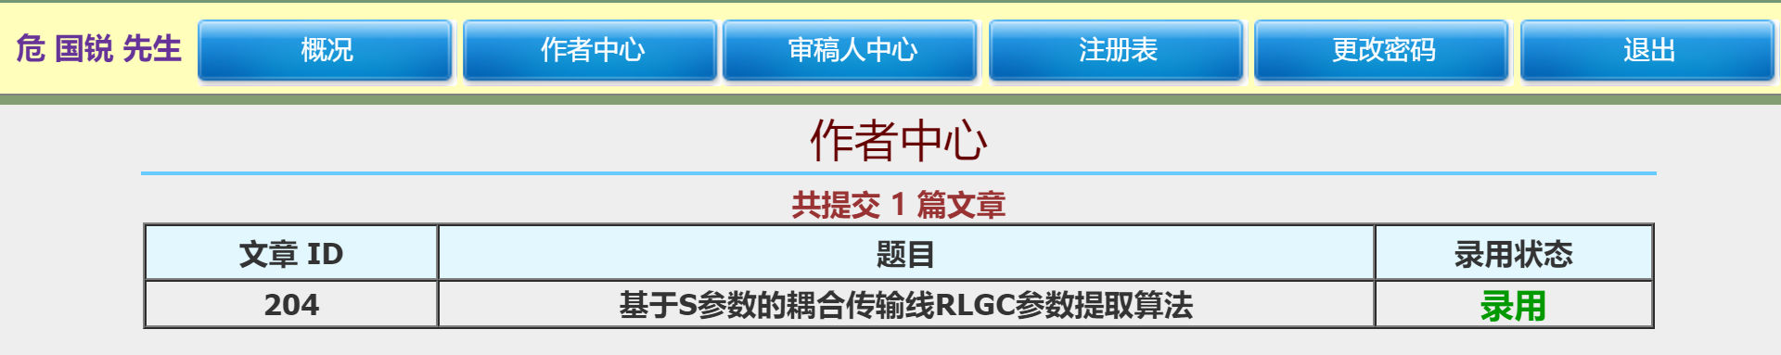
2. 已完成的工作量
2.4 文档整理

Slide 13
2. 已完成的工作量
2.5 任务书要求的主干内容的实现与验证
四线MTL的RLGC参数提取与S参数重建结果（部分）

Slide 14
目录 Contents
1
任务书回顾
2
已完成的工作量
3
课题的核心思路
4
下阶段工作内容
5
延期返校对论文进度的影响

Slide 15
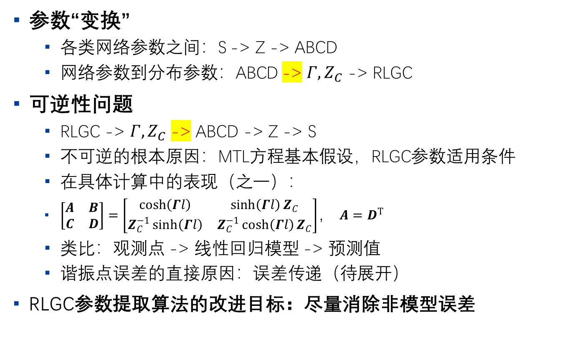
3. 课题的核心思路
参数“变换”
各类网络参数之间：S -> Z -> ABCD
网络参数到分布参数：ABCD -> $Γ,Z_{C}$ -> RLGC
可逆性问题
RLGC -> $Γ,Z_{C}$ -> ABCD -> Z -> S
不可逆的根本原因：MTL方程基本假设，RLGC参数适用条件
在具体计算中的表现（之一）：
$\left[\begin{matrix}A & B \\ C & D\end{matrix}\right]=\left[\begin{matrix}\cosh\left(Γl\right) & \sinh\left(Γl\right)Z_{C} \\ Z_{C}^{−1}\sinh\left(Γl\right) & Z_{C}^{−1}\cosh\left(Γl\right)Z_{C}\end{matrix}\right]$， $A=D^{T}$
类比：观测点 -> 线性回归模型 -> 预测值
谐振点误差的直接原因：误差传递（待展开）
RLGC参数提取算法的改进目标：尽量消除非模型误差

Slide 16
目录 Contents
1
任务书回顾
2
已完成的工作量
3
课题的核心思路
4
下阶段工作内容
5
延期返校对论文进度的影响

Slide 17
4. 下阶段工作内容
1. 继续文献回顾，梳理现有的处理MTL参数谐振现象的方法
2. 学习主流仿真工具的使用，扩充测试数据集，增加时域仿真验证
3. 在算法中引入无源性检查、因果性约束，并实现直流参数提取.
4. 完善理论推导，使本课题所涉概念、公式和方法体系化
Notes:
本课题针对前期研究中存在的问题，拟在下一阶段重点开展以下工作.
1. 进行文献回顾，梳理现有的处理MTL参数谐振现象的方法
谐振现象的存在是制约算法性能的主要因素，对谐振区间的处理是RLGC参数提取的难点之一. 针对问题1，本课题已检索到部分涉及谐振现象的文献. 下阶段拟梳理现有的处理谐振现象的方法，比较各种方法的性能，探索进一步优化的方向.
2. 学习主流仿真工具的使用，扩充测试数据集，增加时域仿真验证
针对问题2和问题4，下一阶段拟继续学习HFSS，ADS，Hspice等仿真工具的使用，尤其是它们在MTL建模中的应用. HFSS和ADS主要用于获取MTL的S参数和参考RLGC参数，Hspice主要用于对提取出的RLGC参数作时域仿真. 学习仿真工具的主要途径是阅读市面上的中文教程，查阅官方文档和例程，以及请教有经验的使用者.
3. 在算法中引入无源性检查、因果性约束，并实现直流参数提取
作为算法输入的MTL的S参数应作无源性检查. 提取得到的RLGC参数应满足因果性约束. 准确的直流RLGC参数对时域仿真尤为重要，但其难以简单地通过原始S参数提取得到. 针对问题3，下阶段拟通过查阅经典文献或著作，了解无源性、因果性的相关基础理论；梳理直流RLGC参数提取方法；最终用MATLAB实现无源性检查、因果性约束和直流RLGC参数提取.
4. 完善理论推导，使本课题所涉概念、公式和方法体系化
本课题力求对RLGC参数提取及相关理论作系统完整的叙述. 下一阶段，计划从MTL方程的基本假设、导出和求解出发，给出RLGC参数的定义、物理意义和适用条件；叙述从S参数提取RLGC参数所涉公式的理论推导；叙述S参数、Z参数、ABCD参数等网络参数的定义、物理意义和变换关系；叙述无源性、因果性的相关理论；对本课题所涉的必要的数学背景给出简洁的说明.

Slide 18
目录 Contents
1
任务书回顾
2
已完成的工作量
3
课题的核心思路
4
下阶段工作内容
5
延期返校对论文进度的影响

Slide 19
5. 延期返校对论文进度的影响
本论文题目所用数据可用仿真替代
若长期不返校，仍具备完成任务书规定的大部分内容的条件
与导师的保持联系，有信心按计划完成论文

Slide 20
目录 Contents
1
任务书回顾
2
已完成的工作量
3
课题的核心思路
4
下阶段工作内容
5
延期返校对论文进度的影响

Slide 21
附：下阶段工作内容
本课题针对前期研究中存在的问题，拟在下一阶段重点开展以下工作.
1. 进行文献回顾，梳理现有的处理MTL参数谐振现象的方法
谐振现象的存在是制约算法性能的主要因素，对谐振区间的处理是RLGC参数提取的难点之一. 针对问题1，本课题已检索到部分涉及谐振现象的文献. 下阶段拟梳理现有的处理谐振现象的方法，比较各种方法的性能，探索进一步优化的方向.
2. 学习主流仿真工具的使用，扩充测试数据集，增加时域仿真验证
针对问题2和问题4，下一阶段拟继续学习HFSS，ADS，Hspice等仿真工具的使用，尤其是它们在MTL建模中的应用. HFSS和ADS主要用于获取MTL的S参数和参考RLGC参数，Hspice主要用于对提取出的RLGC参数作时域仿真. 学习仿真工具的主要途径是阅读市面上的中文教程，查阅官方文档和例程，以及请教有经验的使用者.
3. 在算法中引入无源性检查、因果性约束，并实现直流参数提取
作为算法输入的MTL的S参数应作无源性检查. 提取得到的RLGC参数应满足因果性约束. 准确的直流RLGC参数对时域仿真尤为重要，但其难以简单地通过原始S参数提取得到. 针对问题3，下阶段拟通过查阅经典文献或著作，了解无源性、因果性的相关基础理论；梳理直流RLGC参数提取方法；最终用MATLAB实现无源性检查、因果性约束和直流RLGC参数提取.
4. 完善理论推导，使本课题所涉概念、公式和方法体系化
本课题力求对RLGC参数提取及相关理论作系统完整的叙述. 下一阶段，计划从MTL方程的基本假设、导出和求解出发，给出RLGC参数的定义、物理意义和适用条件；叙述从S参数提取RLGC参数所涉公式的理论推导；叙述S参数、Z参数、ABCD参数等网络参数的定义、物理意义和变换关系；叙述无源性、因果性的相关理论；对本课题所涉的必要的数学背景给出简洁的说明.

Slide 22
谢谢！

